Slide 1



Thứ ba, ngày 22 tháng 2 năm 2022
Toán
Luyện tập

Slide 2

1
Đặt tính rồi tính:
a) 1324 × 2 1719 × 4 b) 2308 × 3 1206 × 5
1324
1719
2308
1206
×
×
4
×
3
×
5
2
2648
6876
6924
6030

Slide 3
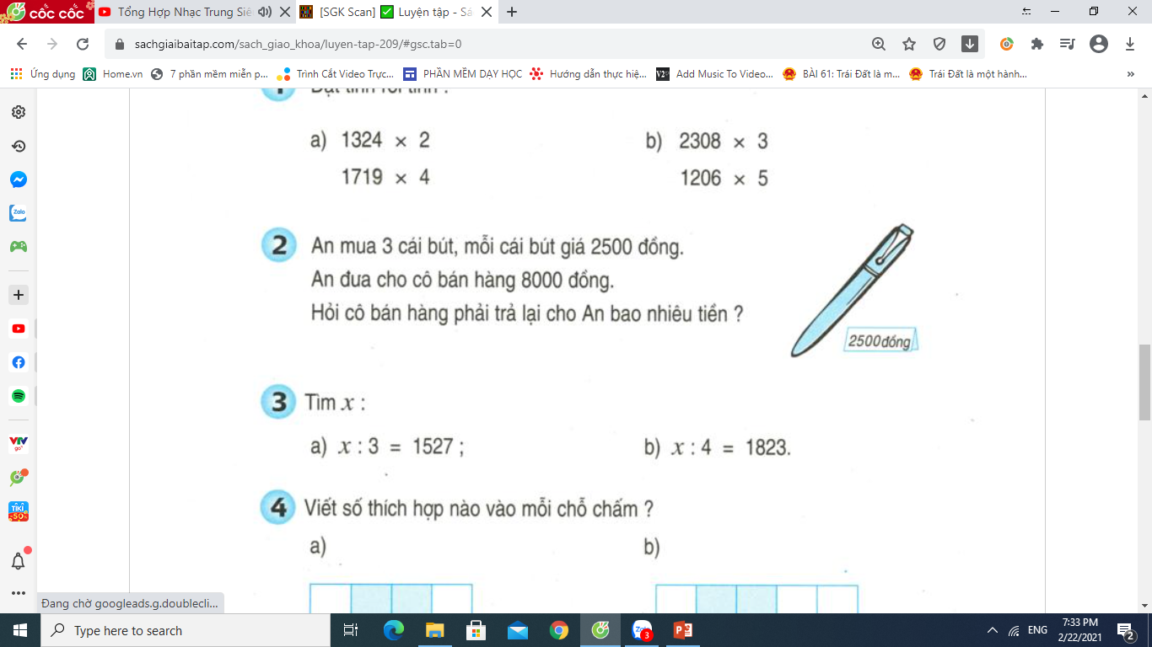

An mua 3 cái bút, mỗi cái bút giá 2500 đồng.
An đưa cho cô bán hàng 8000 đồng.
Hỏi cô bán hàng phải trả lại cho An bao nhiêu tiền?
2
Tóm tắt:
Mua 3 bút, 1 bút: 2500 đồng
An đưa: 8000 đồng
Phải trả: ……..đồng?
Bài giải
An mua 3 cái bút hết số tiền là:
2500 x 3 = 7500 (đồng)
Cô bán hàng phải trả lại An số tiền là:
8000 - 7500 = 500 (đồng)
Đáp số: 500 đồng

Slide 4

3
Tìm x :
a) x : 3 = 1527
b) x : 4 = 1823
x = 1527 × 3
x = 4581
x = 1823 × 4
x = 7292
Muốn tìm số bị chia ta lấy thương, nhân với số chia.
Muốn tìm số bị chia ta làm như thế nào?
Trong bài tập,
x được gọi là gì?

Slide 5
4
Viết số thích hợp vào mỗi chỗ chấm:
a)
b)
7
8
Có … ô vuông đã tô màu trong hình.
Tô màu thêm ….. ô vuông để thành một hình vuông có tất cả 9 ô vuông
Có … ô vuông đã tô màu trong hình.
Tô màu thêm ….. ô vuông để thành một hình chữ nhật có tất cả 12 ô vuông
2
4

Slide 6
DẶN DÒ
- Xem lại bài.
- Chuẩn bị bài: Chia số có bốn chữ số cho số có một chữ số.

